Slide 1

纯免费PPT即点即下载，无注册、无套路
http://gitppt.com
不信你试试（狗头）
第一PPT模板网-WWW.1PPT.COM

Slide 2

纯免费PPT即点即下载，无注册、无套路
http://gitppt.com
不信你试试（狗头）
在春天的原野上，绿草油油，男孩和女孩正在草地上快乐的嬉戏、玩耍。女孩发现了一朵美丽的蒲公英，她突发奇想的问蒲公英：“蒲公英，蒲公英，长大以后你想做什么？”

Slide 3

纯免费PPT即点即下载，无注册、无套路
http://gitppt.com
不信你试试（狗头）
蒲公英说：“我，我要做一只大狮子！有着又浓又密的金色的鬃毛，那种威武又善良的大狮子。

Slide 4

纯免费PPT即点即下载，无注册、无套路
http://gitppt.com
不信你试试（狗头）
女孩兴奋的说：“你要做一只大狮子啊，大狮子，太好了。”
可是，这片原野对大狮子来说太小了呀。

Slide 5

纯免费PPT即点即下载，无注册、无套路
http://gitppt.com
不信你试试（狗头）
可不是嘛，那我还是做一朵蒲公英吧。
Notes:
PPT模板：www.1ppt.com/moban/ PPT素材：www.1ppt.com/sucai/
PPT背景：www.1ppt.com/beijing/ PPT图表：www.1ppt.com/tubiao/
PPT下载：www.1ppt.com/xiazai/ PPT教程： www.1ppt.com/powerpoint/
资料下载：www.1ppt.com/ziliao/ 范文下载：www.1ppt.com/fanwen/
试卷下载：www.1ppt.com/shiti/ 教案下载：www.1ppt.com/jiaoan/
PPT论坛：www.1ppt.cn PPT课件：www.1ppt.com/kejian/
语文课件：www.1ppt.com/kejian/yuwen/ 数学课件：www.1ppt.com/kejian/shuxue/
英语课件：www.1ppt.com/kejian/yingyu/ 美术课件：www.1ppt.com/kejian/meishu/
科学课件：www.1ppt.com/kejian/kexue/ 物理课件：www.1ppt.com/kejian/wuli/
化学课件：www.1ppt.com/kejian/huaxue/ 生物课件：www.1ppt.com/kejian/shengwu/
地理课件：www.1ppt.com/kejian/dili/ 历史课件：www.1ppt.com/kejian/lishi/

Slide 6

纯免费PPT即点即下载，无注册、无套路
http://gitppt.com
不信你试试（狗头）
男孩和女孩来到了小河边，他们惊喜的大叫着：“小鱼，小鱼，”男孩弯下腰问小鱼：“长大以后你想做什么？ ”

Slide 7
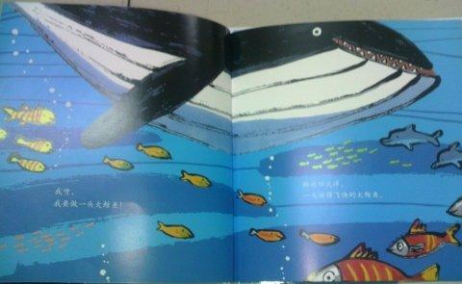
纯免费PPT即点即下载，无注册、无套路
http://gitppt.com
不信你试试（狗头）
小鱼说：“我呀，我要做一头大鲸鱼！畅游四大洋，一头游得飞快的大鲸鱼。”

Slide 8

纯免费PPT即点即下载，无注册、无套路
http://gitppt.com
不信你试试（狗头）
男孩说：“是嘛，你要做一头大鲸鱼啊，太棒了。”
可是，这条小河，对大鲸鱼来说太小了呀。

Slide 9

纯免费PPT即点即下载，无注册、无套路
http://gitppt.com
不信你试试（狗头）
可不是嘛，那我还是做一条小鱼吧。

Slide 10


纯免费PPT即点即下载，无注册、无套路
http://gitppt.com
不信你试试（狗头）
男孩和女孩坐在地上，他们拿出蜡笔，把美丽的蒲公英和欢乐的小鱼画在了图画本上，他们一起问蜡笔：“蜡笔，蜡笔，长大以后你想做什么？”

Slide 11

纯免费PPT即点即下载，无注册、无套路
http://gitppt.com
不信你试试（狗头）
蜡笔说：“我们呀，我们要做一片大森林！长满了蜡笔树，一片彩虹颜色的大森林。”

Slide 12

纯免费PPT即点即下载，无注册、无套路
http://gitppt.com
不信你试试（狗头）
“接着，用蓝色涂大海。涂一片游啊，游啊，永远、永远也游不到头儿的大海。”
“然后，用绿色涂原野。涂一片跑啊，跑啊，永远、永远也跑不到头儿的原野。”

Slide 13

纯免费PPT即点即下载，无注册、无套路
http://gitppt.com
不信你试试（狗头）
女孩说：“那我长大以后，要和狮子一起赛跑。跑啊，跑啊，一直跑到原野的尽头。”

Slide 14
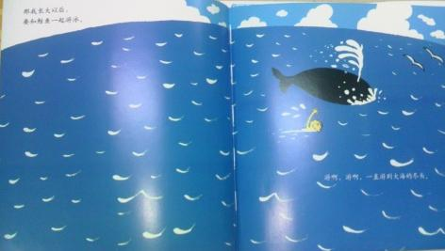
纯免费PPT即点即下载，无注册、无套路
http://gitppt.com
不信你试试（狗头）
男孩说：“那我长大以后，要和鲸鱼一起游泳。游啊，游啊，一直游到大海的尽头。”

Slide 15

纯免费PPT即点即下载，无注册、无套路
http://gitppt.com
不信你试试（狗头）
其实他们的梦想可不只是这些，你看，他们的梦想呀像天上的白云一样缥缈可爱，变化多端。你看，他们正在蓝天下一起快乐的分享彼此的梦想呢，“喂，长大以后，你想做什么？”

